Slide 1
Maladie d’Alzheimer et apparentées :
Du diagnostic à l’entrée en institution , le parcours du patient
Dr Hélène Masse-Brogniart

Slide 2
Un peu de chiffres
900 000 personnes présentent une démence en France
220 000 nouveaux cas /an
70% de MA
La moitié après 85 ans
330 000 cas de démence à un stade avancé dont 150 000 nouveaux cas /an
¾ des personnes entrant en institution ont une démence
72% des Personnes Agées bénéficiant de l’APA
0,6 % du PIB (2%en 2040)

Slide 3
MA et apparentées: un peu de définition
Maladies neurodégénératives , évolutives s’installant progressivement ,continue ou en plateau.
Troubles cognitifs avec un retentissement sur les AVQ et des troubles du comportements
Troubles mnésiques (encodage…) +au moins un trouble cognitif autre( orientation praxique, gnosique, Fonction exécutives , phasiques jugement …)
Troubles du comportement : apathie; dépression , anxiété, hallucinations, idées délirantes, euphorie, désinhibition , irritabilité, comportement moteur aberrant, troubles nocturnes et alimentaires et sexuels(12)
AVQ : gestion de l’argent, des médicaments, des moyens de communications, de transport mais aussi habillage, la toilette, l’hygiène, les repas, les loisirs…
Notes:
Toutes les données justifient que ce soit une des priorités en matière de santé publique

Slide 4
Caractéristique de la démence
une détérioration progressive des fonctions cognitives :
– dont la mémoire,
– le langage, APP MA PSP
– capacité de s’orienter dans l’espace, dans son quartier dans le tps MA
– capacité à planifier une action à anticiper
– capacité a se comporter correctement en société. DFT DV
– la conscience de soi et de son environnement,
– capacités a faire correctement des gestes courant (praxies) MH MA DV(‘ si lobe pariétal )
– capacités à reconnaître les personnes et les objets (gnosies) MA KORSAKOFF
avec un retentissement significatif sur l’autonomie:
– l'utilisation des moyens de transport, la conduite automobile
– la prise de médicaments,
– la gestion du budget,
– L’utilisation des moyens de paiement,
– l'utilisation du téléphone,
– La gestion des courses,
– La préparation des repas,

Slide 5
Diagnostic différentiel
Ces déficits ne sont pas liés à :
une pathologie cérébrale identifiable, susceptible decauser une détérioration (accident vasculaire cérébral, maladie deParkinson, maladie de Huntington, hydrocéphalie à pression normale,hématome sous-dural, tumeur cérébrale) ;
une pathologie générale pouvant induire une démence :hypothyroïdie, carence en folates, en niacine ou en vitamine B12,hypercalcémie, neurosyphilis, infection par le VIH ;
une toxicomanie. .
Le trouble ne correspond pas mieux à un état dépressif ou une schizophrénie.
Une évolution depuis plus de 3 mois (différencié du syndrome confusionnel)

Slide 6
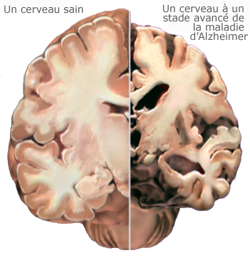
Les différents stades

Slide 7
Evolution de la maladie d’A

Slide 8
La consultation « mémoire »
1 heure à 1 heure 30 ( a 3 mois d’un épisode aigu hospi, fracture …)
Option de gériatrie(risque de chute, statut nutritionnel, globale, iatrogénie, co morbidités)
Avec accompagnant (autoamnése impossible),
Entretien : semi structuré, plaintes cognitives, anamnèse, plaintes comportementales, perte d’autonomie et retentisssement sur AVQ, ressenti des aidants

Slide 9
Les examens durant la consultations
Examen succinct neurologique(tolérance des ttt, déficit focalisé, PC)
Imagerie (IRM scanner) examens biologiques
Les tests neuropsychologiques adaptés
mms
Test des 5 mots de dubois
Bref
Training making test
Stroop
Grober et Buschke

Slide 10
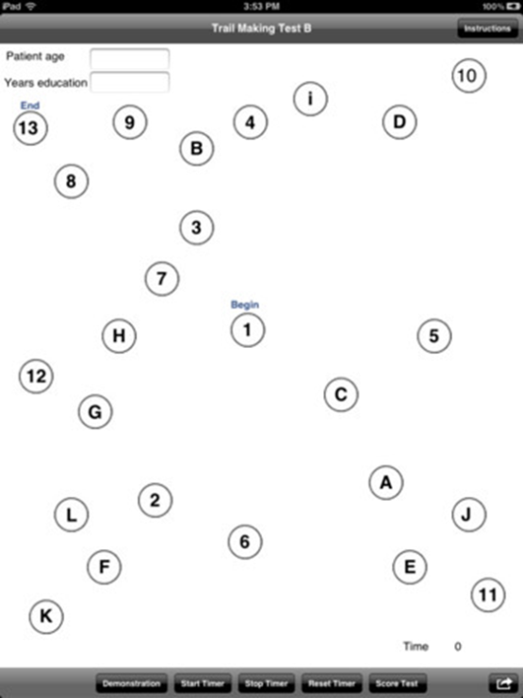
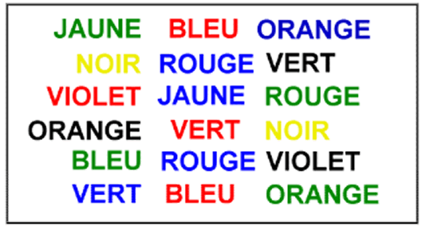
Les tests

Slide 11
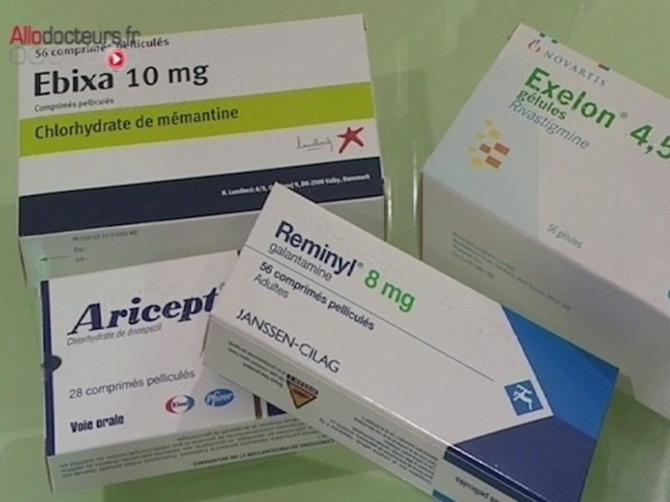
Les traitements
Les traitements médicamenteux
Les aides à domicile (APA)
L’orthophonie
kinésithérapie

Slide 12
L’accueil de jour
:
Stimuler les fonctions les moins atteintes
Redonner confiance en soi
Accompagner les gestes de la vie quotidienne
Moment de répits pour les aidants
De 9h 30 à 16h 30 depuis le seuil du domicile jusqu’aux annonciades
Sur prescription médicale avec un diagnostic de MA ou apparenté
1à 3 séances par semaine non pris en charge par CARSAT
Limites les troubles praxiques importants, les troubles du comportements importants et les démences sévères
Permettre un passage en institution par la suite (notion de professionnalisme, de détachement progressif ,de prendre du temps pour soi)
Accompagnement progressif des différents stades
L’arrêt est motivé par la sévérité des troubles et le fait que l’accueil de jour n’est pas une alternative au domicile, un complément du domicile

Slide 13
L’ESAD : équipe spécialisée Alzheimer à domicile
Sur prescription médicale
Évaluation des capacités à domicile par une ergothérapeute avec une assistante en soin gérontologique qui prend les relais avec le patient et l’aidant
15 séances maximum par an , de 1 heure avec un objectif de soin
Tt le sud haute marne : 2 équipes BB et Langres en fonction de la zone géographique
Cout : pris en charge par l’ARS

Slide 14
Soins de réhabilitation et d’accompagnement à domicile, pour patient atteint de la maladie d’Alzheimer ou d’une maladie apparentée
⇨ Evaluation par l’ergothérapeute des capacités restantes
 Séances de réhabilitation et d’accompagnement à domicile
12 à 15 séances d’une heure environ sur 3 mois en fonction du projet de soins personnalisé mis en place par l’ergothérapeute

Slide 15
Dans l’avenir(dans les mois qui viennent)
Des lits d’hopital de jour : bilan standardisé gériatrique pluridisciplinaire sur une journée d’hospitalisation
Un court séjour gériatrique
Une organisation en réseau
EMIG dans les ehpad et plus tard à domicile

Slide 16
Merci de votre attention

